Slide 1
«Природа – источник вдохновения». Интегрированный урок в 5 классе.
Склейнова Раиса Викторовна
учитель музыки
МОУ СОШ №17 г.Мурманска

Slide 2
«…мало одной жизни, чтобы испытать до конца очарование и всю исцеляющую силу нашей природы. Любовь к Родине – один из вернейших признаков любви к своей стране.» К.Г.Паустовский

Slide 3
Цель: Увидеть, услышать и прочувствовать, как природа вдохновляет композиторов, поэтов, художников на создание произведений и попробовать создать музыкальные картины при помощи средств музыкальной выразительности.

Slide 4
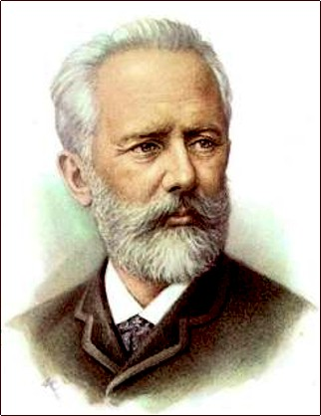
П.И.Чайковский
(1840 – 1893)

Slide 5
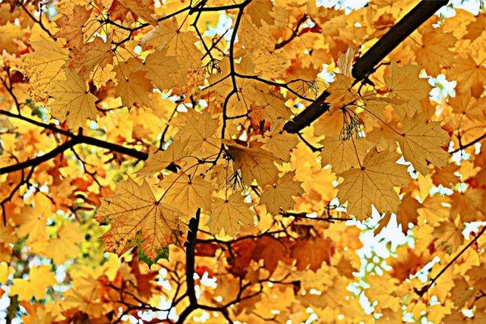
«Времена года» П.И.Чайковский «Осенняя песня»

Slide 6
А.С.Пушкин
Унылая пора! Очей очарованье!
Приятна мне твоя прощальная краса –
Люблю я пышное природы увяданье,
В багрец и золото одетые леса.
А.Н.Плещеев
Скучная картина!
Тучи без конца,
Дождик так и льётся,
Лужи у крыльца;
Чахлая рябина
Мокнет под окном;
Смотрит деревушка
Сереньким пятном.

Slide 7
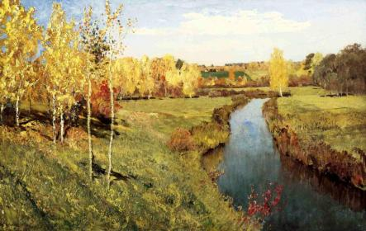
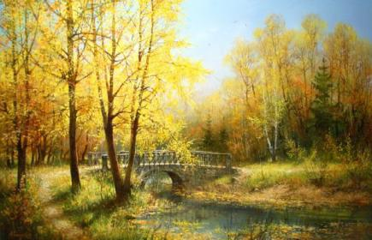
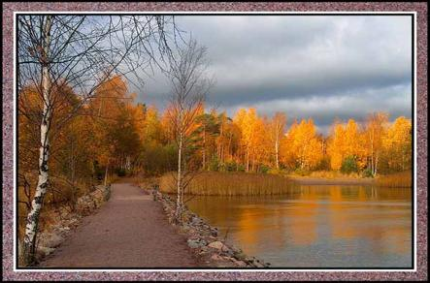
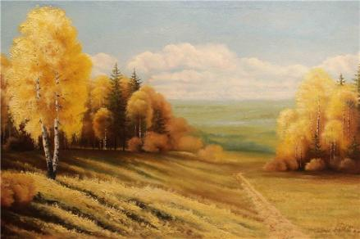
Картины осени

Slide 8
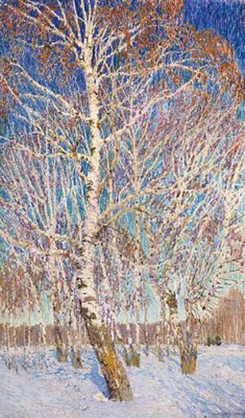
«Февральская глазурь»
И.Э.Грабарь
Краски природы:
лазоревое небо
жемчужные берёзы
коралловые ветки
сапфировые тени
сиреневый снег

Slide 9
«Зимнее утро»
А.С.Пушкин
Под голубыми небесами
Великолепными коврами,
Блестя на солнце, снег лежит;
Прозрачный лес один чернеет.
И ель сквозь иней зеленеет,
И речка подо льдом блестит.
«Зимняя дорога»
А.С.Пушкин
По дороге зимней, скучной
Тройка борзая бежит,
Колокольчик однозвучный
Утомительно гремит.
Что-то слышится родное
В долгих песнях ямщика:
То разгулье удалое,
То сердечная тоска…

Slide 10
Средства музыкальной выразительности | «Зимнее утро» | «Зимняя дорога» | «На тройке»
Мелодия | плавная | плавная | плавная
Лад | мажор, минор | минор | минор
Регистр | средний | средний | средний
Ритм | ровный | ровный | ровный
Звуковедение | связное | связное | связное отрывистое
Темп | умеренный | медленный | умеренный
Динамика | умеренно | тихо | умеренно

Slide 11
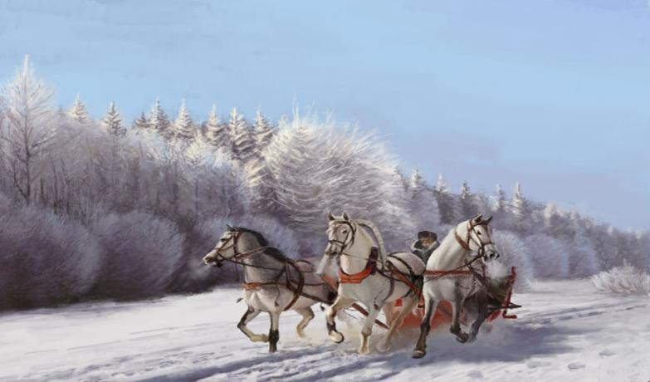
«Времена года» П.И.Чайковский
«На тройке»

Slide 12
творчество природа вдохновение природа вдохновение творчество

Slide 13
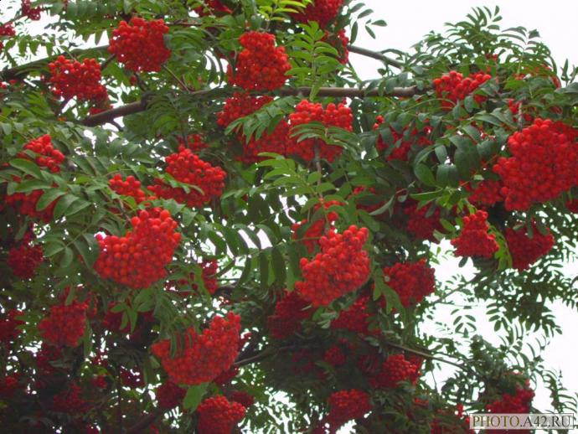
«Рябиновый Мурманск»
В.Попов В.Тимофеев
Над Мурманском солнце
Не часто туман пробивает.
Под Мурманском сопки
Оленьими мхами цветут.
И только рябина по улицам
Нашим шагает.
Одна лишь рябина
Легко приживается тут.

